Slide 1

- EBSCOhost Database 이용매뉴얼 -

Slide 2
매뉴얼 목차
기본 검색 (초기 화면 & 검색 옵션)
* 기본 연산자에 대한 이해
고급 검색 (효율적인 검색 도구)
* 기타 검색 연산자 & 필드 코드 용법
검색 결과보기
상세 레코드 보기
- 기본 도구 모음
    - 인용하기
    반출하기
    CSV 형식으로 서지사항 저장하기 (15, 16번 슬라이드 참고)
    - HTML 원문보기 (번역, 읽어주기 기능)
PDF 원문보기
출판물명 찾아보기
My EBSCOhost 개인 계정 이용/관리
New

Slide 3
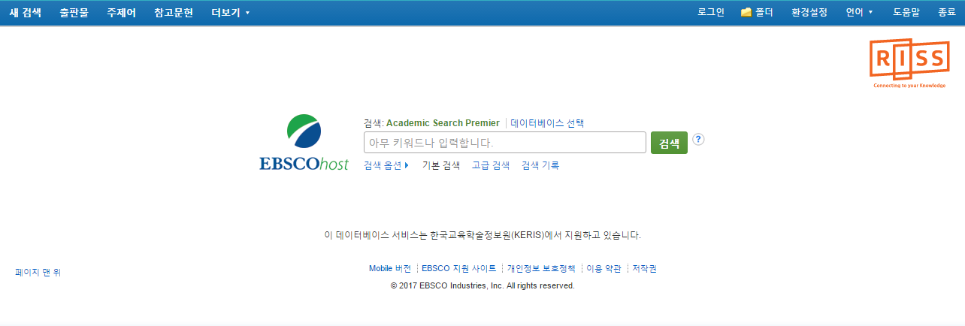
1. 기본 검색 (초기 화면)
※ 데이터베이스 접속 시 초기 화면. 기본 검색 창과 상단 도구 바 이용 가능.
[데이터베이스 탐색 도구]
- 『출판물』 : 수록 출판물별 탐색 및 검색
- 『주제어』 : EBSCO 시소러스를 이용한
주제어 탐색 및 검색
[개인화 도구]
- 로그인 및 폴더: 개인 폴더저장 및 폴더 로그인
- 환경설정 및 언어: 인터페이스 설정 및 언어 변경
[데이터베이스 검색 도구]
- 도서관 구독 데이터베이스 선택 가능
- 다양한 기본 검색 옵션 선택가능
- 고급 검색을 통한 검색 구체화
- 이용자의 한 세션 검색 내용을 볼 수 있는
검색 기록보기

Slide 4
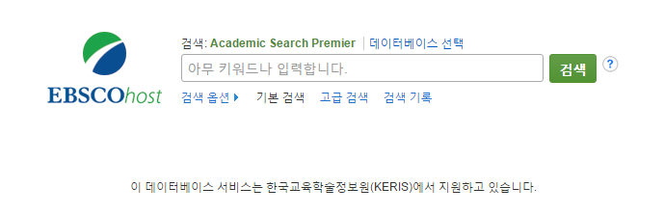
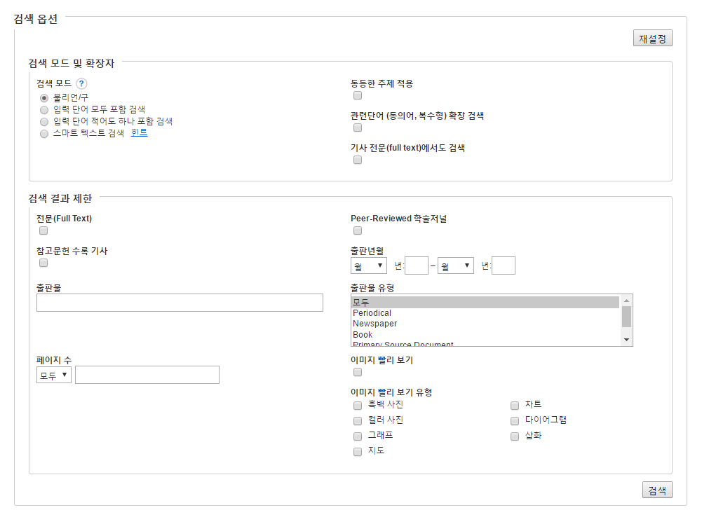
1. 기본 검색 (검색 옵션)
  ※ 기본 검색 창 하단 - 검색 옵션을 클릭, 다양한 기본 검색 옵션 확인 가능.
1
2
3
4
5
6
주요 검색 제한자 및 확장자
  • 검색모드: 검색할 단어 조합 모드변경
  • 확장자: 확장 검색을 위한 도구
  • 전문 (Full Text) : Full Text 수록기사만 검색
  • Peer reviewed 학술저널 : 학술저널 기사만 검색
  • 참고문헌 수록 기사 : 참고문헌 색인기사만 검색
  • 출판물 유형 : 출판물 Type 지정
1
2
3
4
5
6

Slide 5
1. 기본 검색 (기본 연산자에 대한 이해)
※ 기본 영문 사용. 두 단어 이상 입력 시 기본 구(phrase) 검색을 지원.
불리언 연산자 (Boolean Operators)를 활용한 기본 검색
AND
OR
NOT
travel
Europe
college
university
television
cable
travel and Europe
college or university
television not cable
Examples)
  travel AND Europe : 순서에 관계없이 Travel 과 Europe이 모두 포함된 결과
  college OR university : 순서에 관계없이 college 나 university 중 하나 이상 포함된 결과
  television NOT cable : television 은 포함되지만, cable은 제외된 결과 출력
불리언 연산자 (Boolean Operators) + 괄호를 이용한 키워드 그룹화
(Asia or Europe) and travel
Asia
Europe
보다 정확하고 구체적인 불리언 연산자 조합을 위해 괄호( )를 이용하여 여러 키워드 그룹화 가능 (검색 식 구체화)
travel

Slide 6
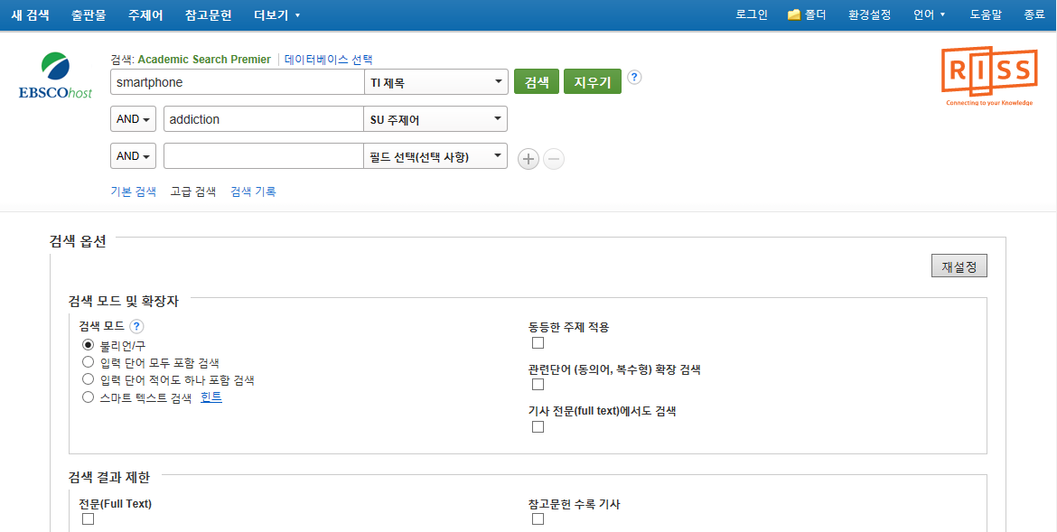

2. 고급 검색 (효율적인 검색 도구)
  ※ 기본 검색 창 하단 – 고급 검색을 클릭, 다양한 고급 검색 옵션 확인 가능.
1
3
2
고급 검색 창 활용 방법
  • 키워드 입력 후 “필드 선택” 메뉴에서 검색대상 필드를 선택합니다. (각 검색식을 AND/ OR / NOT 조합)
  (미 선택 시, 기본검색필드 (기사명/저자명/저널명/주제어/키워드/초록)에서 검색 실행)
  • 버튼 클릭 시, 검색어 입력 창 / 필드 선택 창을 추가할 수 있습니다.
  • 검색 제한자 및 확장자 선택 후, Search 버튼을 클릭하여 검색을 수행합니다.
1
2
3

Slide 7
2. 고급 검색 (효율적인 검색 도구)
  ※ 기본/고급 검색 시 이용 방법과 주요 필드코드 용법 예시.
검색하고자 하는 키워드를 정의 내릴 수 있음 (필드 코드)
필드 선택 대신에 필드코드를 직접 써서 사용가능 (아래 참조)
주요 필드코드 설명
※ 필드코드 사용 예시:
• AU Andrew → 저자가 Andrew 인 결과만 제공
• SU education → 주제가 education 인 결과만 제공
기본 검색창에 TEXT로도 이용가능:
(Asia or Europe) and SU travel and AU (Andrew or Scott)
TX | All Text
AU | Author
TI | Title
SU | Subject Terms
SO | Source
AB | Abstract
IS | ISSN
IB | ISBN
필드코드는 반드시 대문자 2개 + 빈칸 으로 사용해야
처리 가능

Slide 8
* 기타 검색 연산자 & 필드코드 용법
Wild Card & Truncation
Wildcard | ? | 하나의 문자 대체 | ne?t 입력 시, next, neat, nest 등 검색 단, net은 검색하지 않음
Wildcard | # | 철자법이 다른 단어에 대한 검색 수행 | colo#r 입력시, color, colour 검색
Truncation | * | 여러 문자 대체 | Academ* 입력 시, Academic, Academy 등 검색
★ 유의사항
1. 물음표(?)가 마지막에 있는 기사(article) 및 제목 등은 물음표를 제거 후 검색 추천: Wild Card로 인식
ex) Will Turkey Vote to Give Erdogan Even More Power? → Will Turkey Vote to Give Erdogan Even More Power로 검색
2. Wildcard와 Truncation 동시 사용 금지: p#ediatric* 검색 시 P*과 동일함.
필드코드: JN vs SO
• JN: 정확히 저널/출판물 명만 포함한 검색 시 사용
• SO: 검색하고자 하는 키워드가 저널/출판물 명에 포함될 시 사용
ex) JN Time → 정확히 “Time” 만 포함하는 검색 결과 제공
SO Time → “Time” 뿐만 아니라 “Time & Society”, “Journal of time series analysis” 등과 함께 검색 결과 제공
※ DE vs SU : 모두 주제관련 필드코드. DE는 정확히 포함한, SU는 같이 포함된 주제 검색 결과 제공

Slide 9
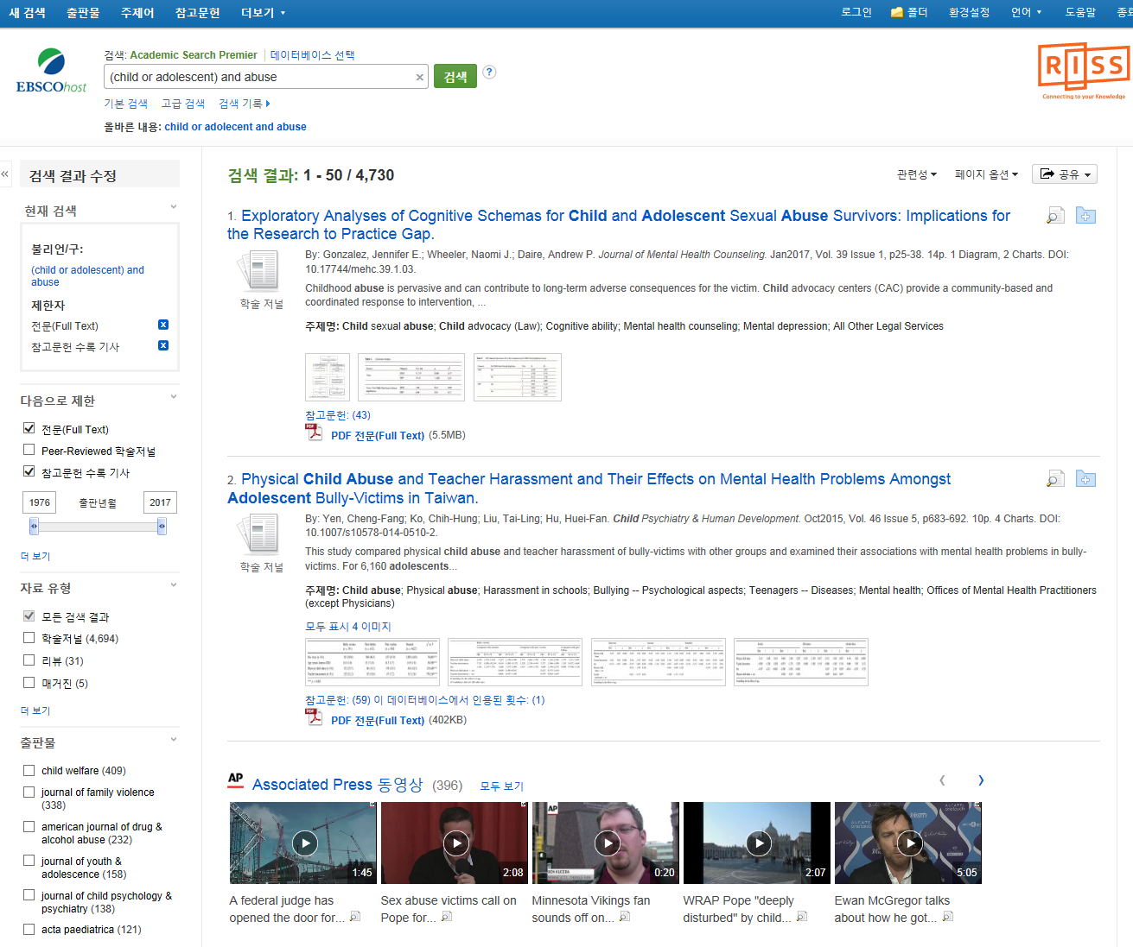
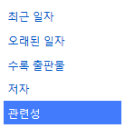



3. 검색 결과보기 (Result Page)
  ※ 관련도순으로 기본 출력, 최근 일자/오래된 일자/출판물 & 저자순 재정렬 가능.
결과화면 용어 정리
  • 페이지당 50건씩 출력 (조정 가능)
  • 검색 결과 재정렬
  • 검색 결과 수정 (패싯/제한자)
  → 다음 페이지 참고
  • 기사 상세 정보 가기
  → 기사 제목 클릭
  • 제공 원문 바로가기
  → PDF 형식 / HTML 형식 제공
  • 해당 기사 미리보기
  • 개인 폴더 담기
  • 이미지 바로 보기
  • 기사 인용/피인용 정보
1
2
1
2
3
4
3
5
7
4
6
5
8
6
9
7
8
9

Slide 10
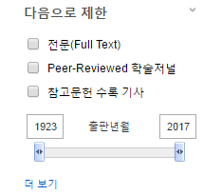
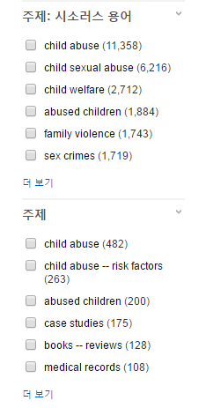
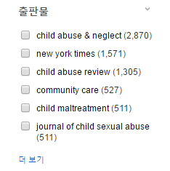
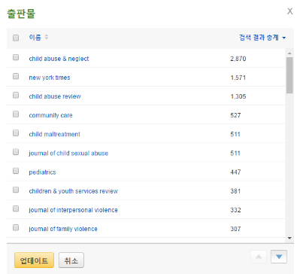
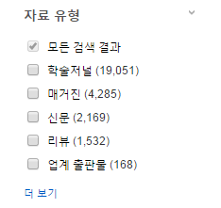
3. 검색 결과보기 (Result Page)
  ※ 기본 제한자 뿐만 아니라 다양한 제한자를 통한 검색 결과 제한 가능.
주요 패싯/제한자 별 정리
[검색 결과 개수]
기본 제한자
주제 별 제한
출판물 별 제한
5
1
2
3
4
[상위 50건 리스트]
자료유형 별 제한자
  • 원문 제공 결과로만 제한하기
  • peer-reviewed 된 결과로만 제한
  • 인용/피인용문헌 정보 제공 결과로만 제한
  • 연도제한 (슬라이드 바 이용)
  • 주제 (시소러스 용어) vs 주제
  → 시소러스 용어: EBSCO 제작 “주제 용어”
  주제: 저자/초록 제공 “주제 용어”
1
2
3
4
5

Slide 11
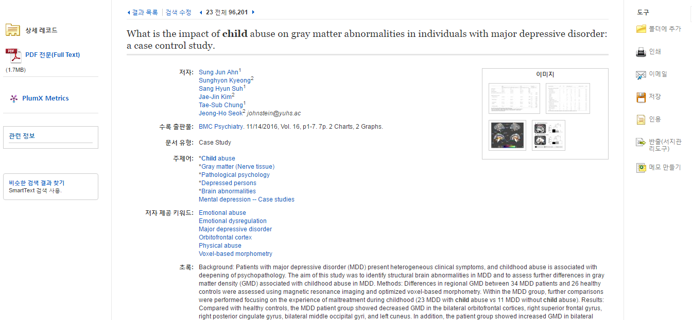
4. 상세 레코드 보기 (Detailed Record)
※ 해당 기사의 저자정보, 주제어, 저자 키워드, 초록, ISSN 등 상세정보 열람 가능.
3
1
2
주요 기능
  • 제공 원문 보기 (PDF 또는 HTML 포맷으로 제공)
  • 기사의 상세 서지 정보 제공 (저자사항, 해당 출판물 바로가기, 주제어/키워드, 전체 초록 등)
  • 기본 활용 도구 모음 (다음 페이지 참고)
1
2
3

Slide 12







4. 상세 레코드 보기 – 기본 도구 모음
※ 해당 기사를 통해 간단하게 이용할 수 있는 기본 도구 설명.
기본 도구 설명
 | 폴더 넣기 | 개인화 기능 → 개인 폴더에 해당 기사 추가 (페이지 상 단 를 통해 이용
 | 인쇄하기 | 해당 기사의 서지사항 인쇄 (원문/전문 인쇄 시 PDF/HTML 다운로드 후 인쇄)
 | Email 보내기 | 해당 기사의 서지사항 이메일 보내기 (원문 제공 시 원문 포함 보내기 가능)
 | 저장하기 | 해당 기사의 서지사항 파일로 저장
 | 인용하기 | 해당 기사를 인용하고자 할 때 이용 (MLA, APA, Harvard, AMA 등 형식 자동 제공)
 | 반출하기 | 서지 관리도구 (EndNote, RefWorks, Mendeley 등)으로 직접 반출 (RIS 형식 등) 서지사항 CSV 형식으로 다운로드 가능 (엑셀 저장 가능)
 | 노트/메모작성 | EBSCOhost 인터페이스 자체에 개별 노트/메모 작성 가능
* 자주 이용되는 기능으로 상세한 내용은 다음 페이지 참고

Slide 13
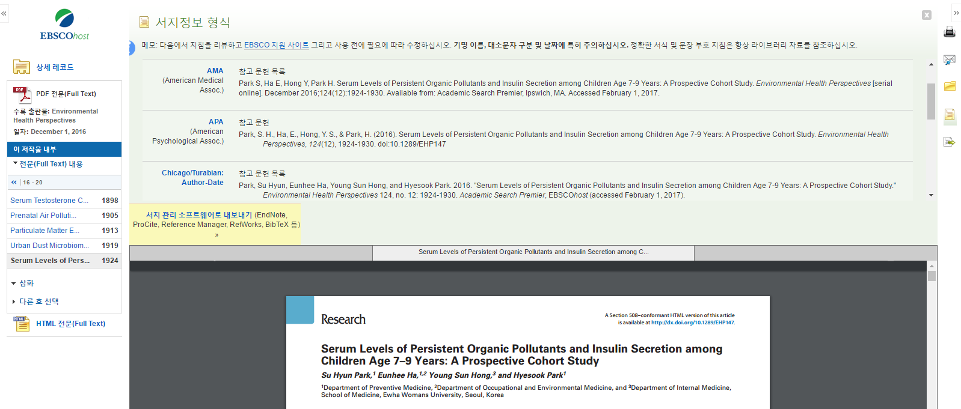
4. 주요 도구: 인용하기
※ 공통적으로 쓰이는 서지정보 형식 (Reference Style)등을 자동으로 제공하여 필요한 곳에 간단하게 복사/붙여넣기 가능
인용하기
제공 서지정보 형식 (Reference Styles)
1. AMA Style,
2. APA Style,
3. Chicago: Author-Date Style, Chicago: Humanities Style,
4. Harvard: Author-Date Style, Harvard: Australian Style,
5. MLA Style,
6. Vancouver/ICMJE Style
1
4
2
5
3
6

Slide 14
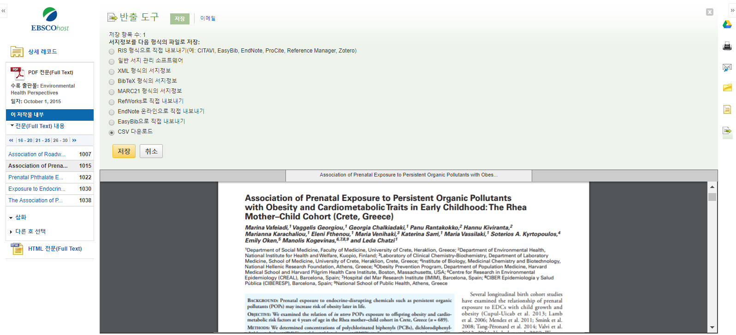



4. 주요 도구: 반출하기
※ 기사의 서지사항을 다양한 서지 반출 도구(소프트웨어)로 저장 가능
• 주의: 서지반출 소프트웨어는 도서관에 따라 다를 수 있음
반출하기
주요 제공 서지반출 형식 및 소프트웨어
1. RIS 형식의 기본 서지반출 형식 (Mendeley 가능)
2. XML
3. RefWorks
4. EndNote
5. EndNote 온라인
1
4
2
5
3

Slide 15

4. 주요 도구: 반출하기 – CSV 다운로드 (새로운 기능)
반출하기
CSV 형식의 파일 다운로드
서지사항을 CSV 형식으로 다운로드 받아 Excel 등으로 서지사항을 반출할 수 있습니다.

Slide 16
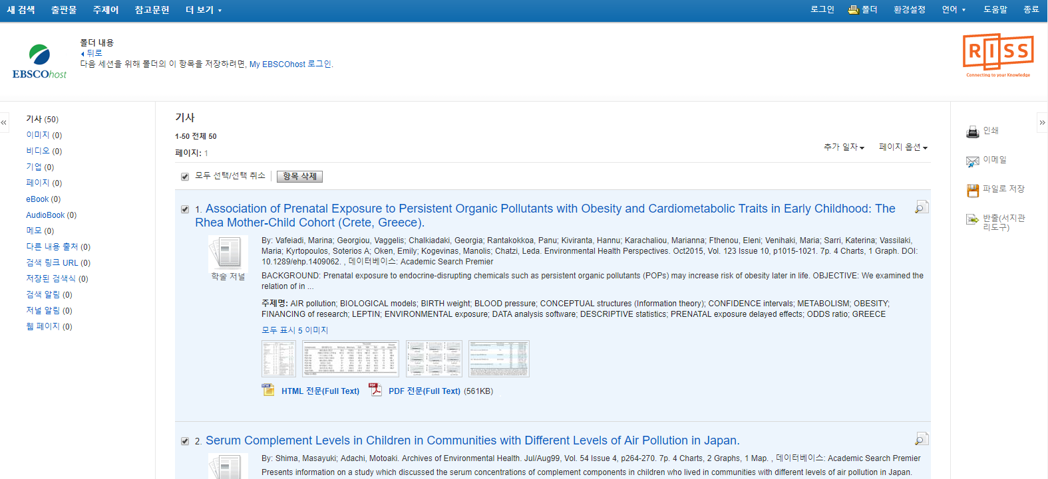
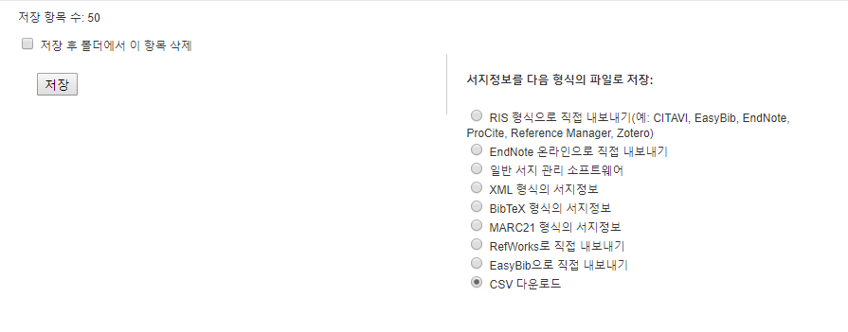

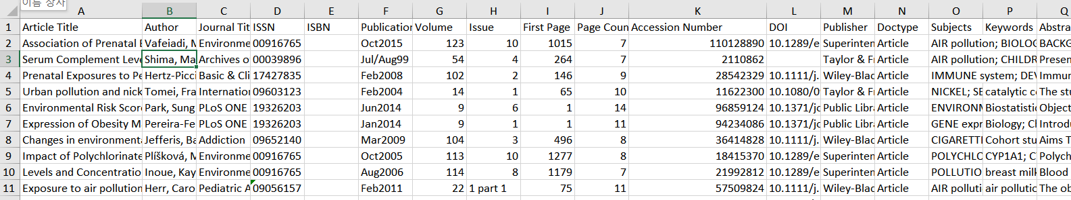
CSV 형식의 파일 다운로드 TIP
21-24pages 폴더 기능 참고
두 건 이상의 기사(article)을 한꺼번에 저장하고자 할 때 폴더 ( )를 이용할 수 있습니다.
1
2
반출하기
4
3
  • 폴더 내 저장 하고자 하는 아이템 선택
  • 반출 기능 클릭
  • CSV 다운로드 클릭
  • 저장 클릭
1
2
3
4
Excel 등으로 서지사항 저장 가능

Slide 17
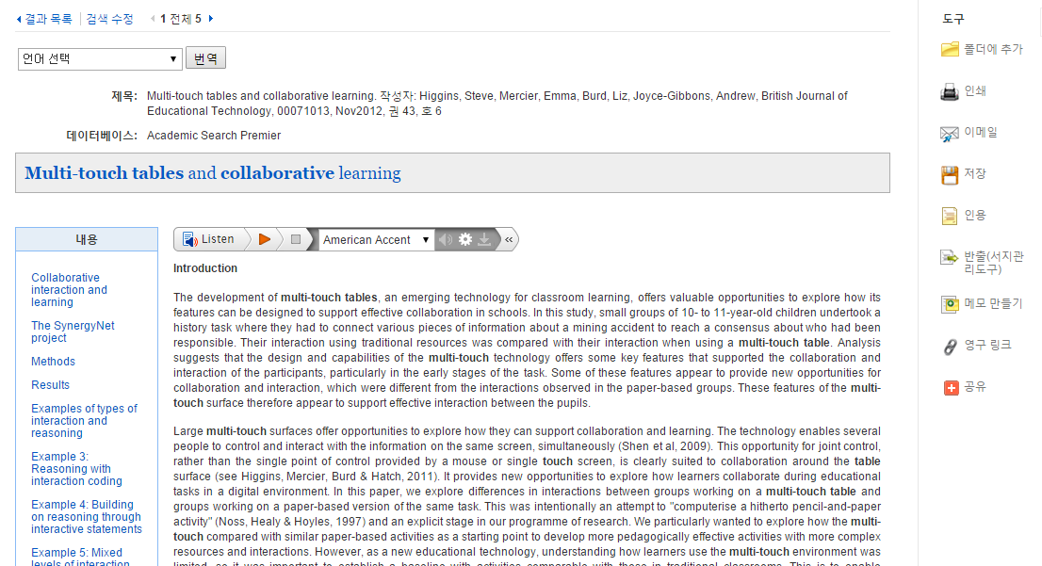
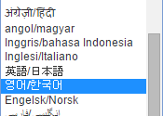

* HTML 원문보기: 번역 & 읽어주기 기능
※ 다양한 언어로 번역(기계어)과 읽어 주기 기능 사용 가능
다양한 언어로 번역 제공
엑센트 설정
환경 설정
빠르기/하이라이트 색상 등 변경
MP3 다운로드
* Time, Sports Illustrated 지 등의 매거진을 “번역“ 기능과 “읽어주기” 기능으로 이용하여 보시기 바랍니다.

Slide 18
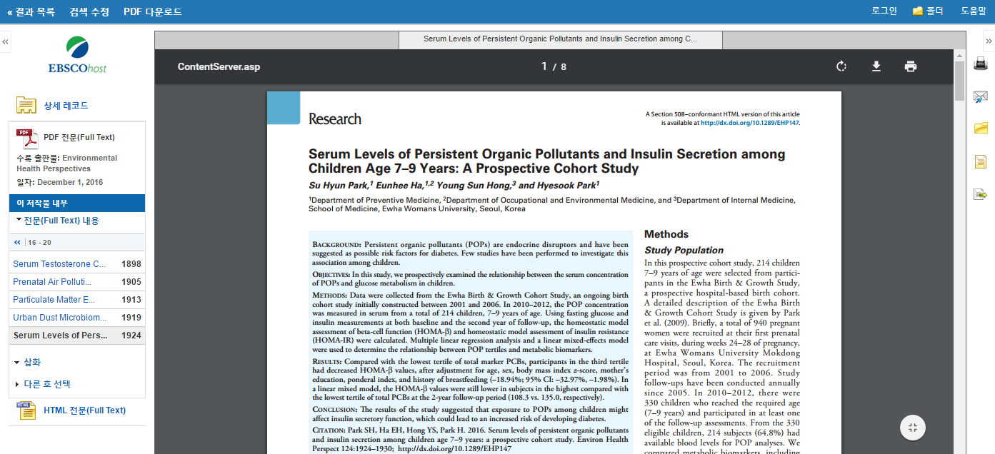

5. PDF 원문/전문보기
※ PDF 뷰어를 통해 원문을 다운로드/프린트/인용/반출 등 활용.
1
3
2
주요 기능
뷰어확대 / 폭맞추기
  • 결과 목록/ 검색수정 네비게이션
  • 해당 출판물의 타 기사로 이동 (기사 이동 네비게이션)
  • PDF 다운로드 or 인쇄(프린트) → 실제 PC에 저장하기
1
2
3

Slide 19

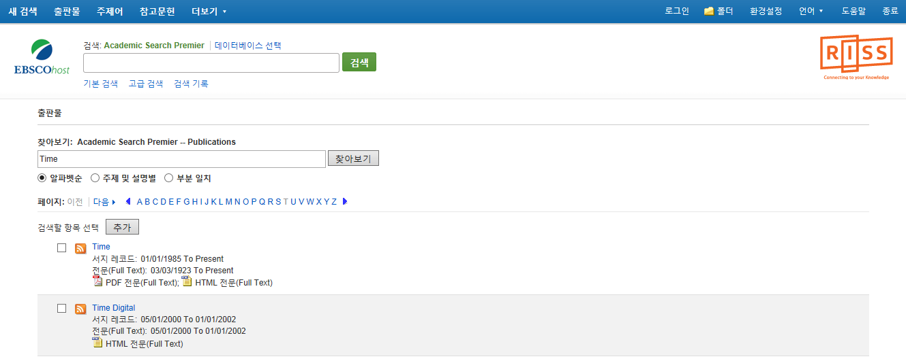
6. 출판물 명 찾아보기 (출판물 명 브라우징)
※ 전체 수록 출판물에 대한 알파벳순 탐색 및 저널명/주제 검색 가능.
수록유무 및 수록기간 등을 손쉽게 확인 가능. 편리한 연도/권/호별 접근 가능.
1
출판물 명 입력 후 찾아보기
2
3
주요 기능
  • 알파벳 순: 알파벳 순 검색
  주제 및 설명별: 수록된 특정 주제분야 저널을 모두 살펴보고자 할 경우 선택
  ex) Education입력 시, 출판물 명에 관계없이 주제가 Education 인 모든 출판물 검색
  부분 일치: 출판물 명이 검색하고자 하는 키워드를 포함하는 경우 선택
  • 출판물 상세 사항: 연도별 리스트, 상세 서지정보 포함 (다음 페이지 참고)
  • 원문 제공여부/ 제공 원문 포맷 정보/ 서지 또는 원문 제공 커버리지 정보 제공
1
2
3

Slide 20
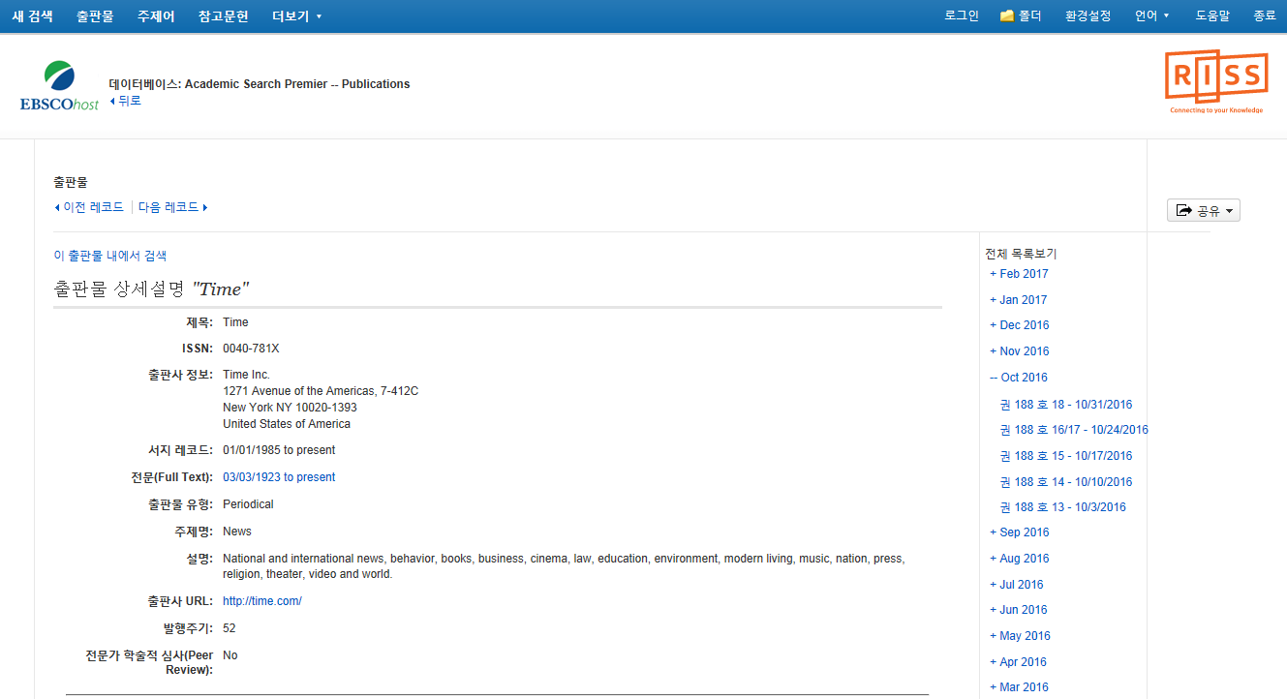
6. 출판물 명 찾아보기 (상세정보)
  ※ 출판물 상세 정보: 발행연도, 권/호단위 별 기사열람이 가능.
  서지/원문 제공 커버리지 정보 포함.
출판물 + 불리언 연산자를 통해 재 검색 링크
3
1
저널 상세정보
색인-원문 Coverage, 주제분야, 발행사항 등
4
2
주요 기능
  • 상세 발행 사항 정보
  • 모든 원문(전문) 제공 컨텐츠 검색결과로 보기
  • 서지/원문 제공 TOC (Table of Content) 차례 보기
  • 해당 이슈/볼륨만 검색 결과로 보기
1
3
2
4

Slide 21

My EBSCOhost
MY
  • My EBSCOhost는 개인단위 폴더를 생성하여 저장, 관리할 수 있는 기능으로서 무료 개인화 서비스 입니다.
  * 누구나 간단하게 My EBSCOhost 계정을 생성할 수 있습니다.

Slide 22
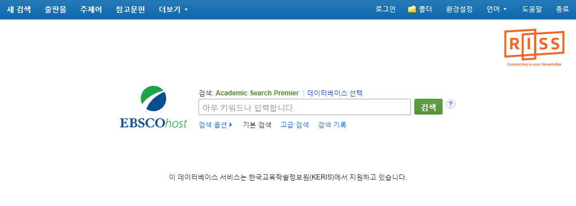
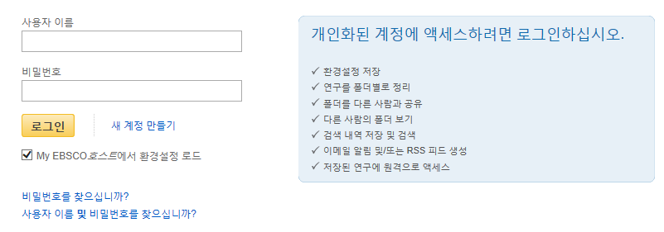
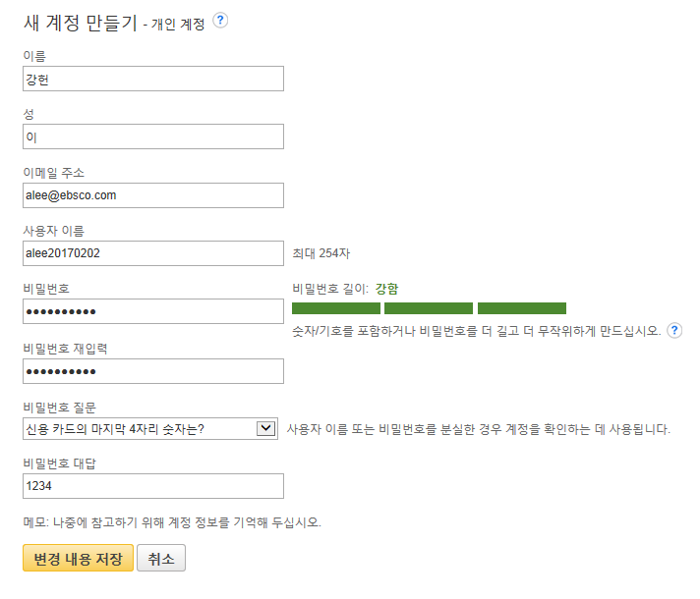

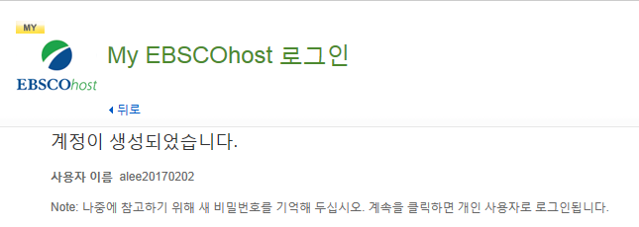
7. My EBSCOhost 개인 계정 생성
※ My EBSCOhost에 로그인/ 활성화 하기 위해서는 계정 생성 필요.
1
2
My EBSCOhost 계정 최초 생성
  • 인터페이스 상단 메뉴바 - 클릭
  • 메뉴 중 클릭
  • 새 계정 만들기에 개인 정보 입력
  • 계정 생성 완료 메시지 확인
1
2
3
4
4
3

Slide 23
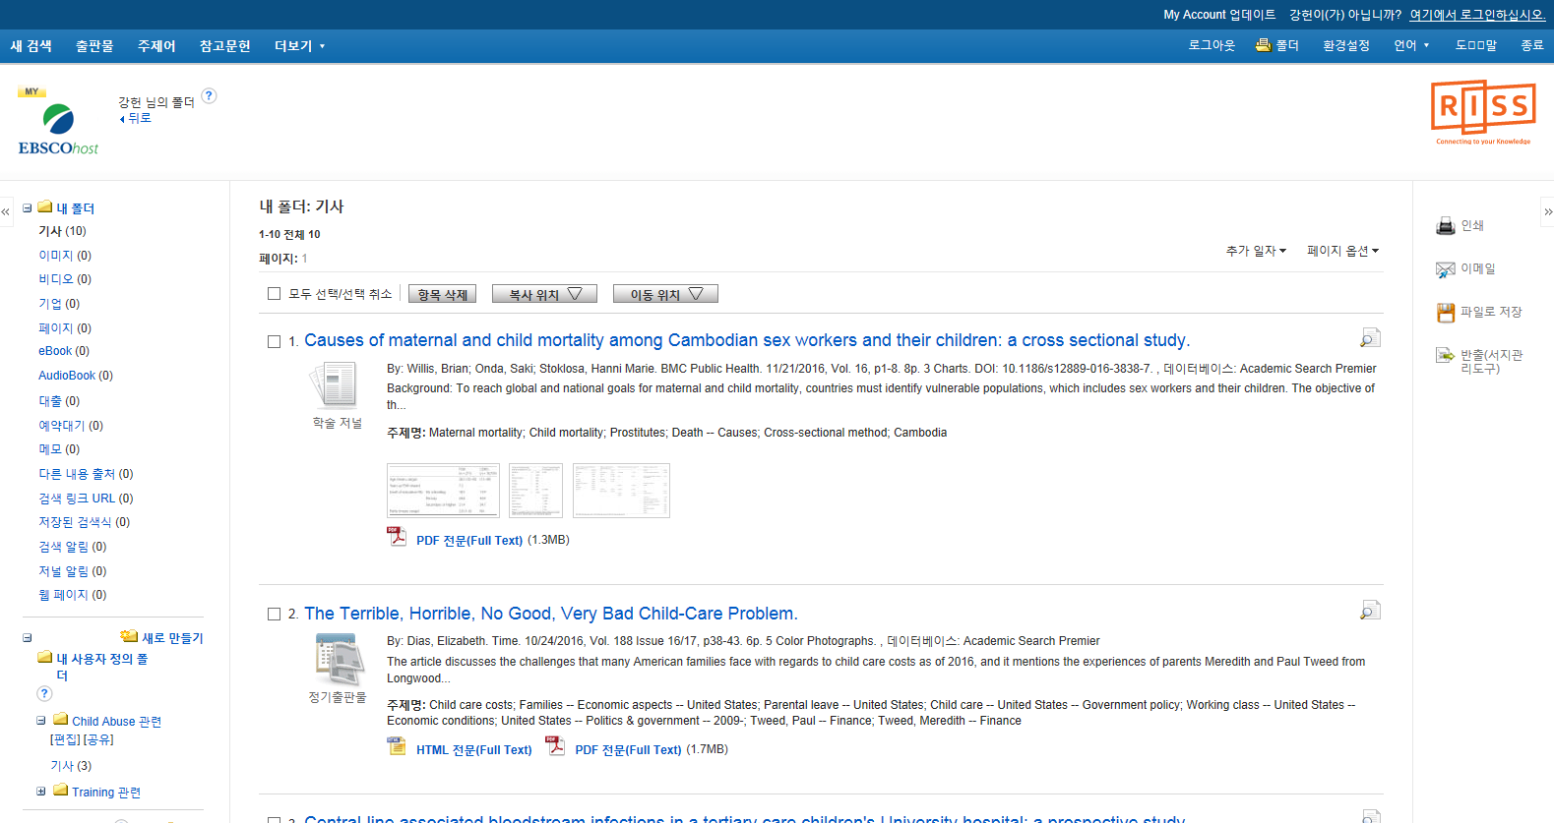
7. My EBSCOhost 개인 폴더 관리
개인 폴더 로그인
완료 표시
※ My EBSCOhost 개인 폴더를 생성하여 유지 가능.
개인 폴더 로그인
완료 표시
2
1
4
한꺼번에 많은 양의 참고문헌 형식 만들기 제공 (다음 페이지 참고)
3
My EBSCOhost 개인 폴더 주요 기능
  • 새로운 사용자 정의 폴더 생성 (주제, 관심사 등 임의로
  개별 폴더 생성 가능)
  • 폴더 내 기사를 이용한 기본 도구 활용 가능
3
  • 폴더 내 저장한 기사 리스트 확인
  • 저장 항목 카테고리 별 확인 메뉴
1
2
4

Slide 24
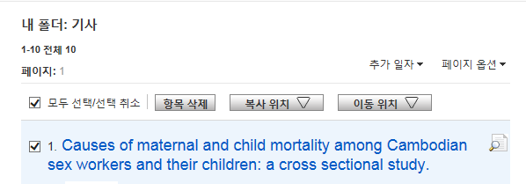
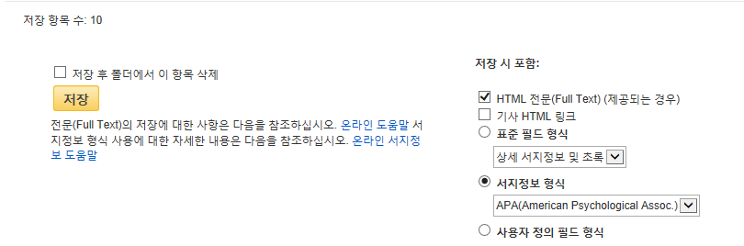
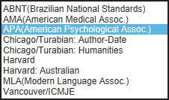
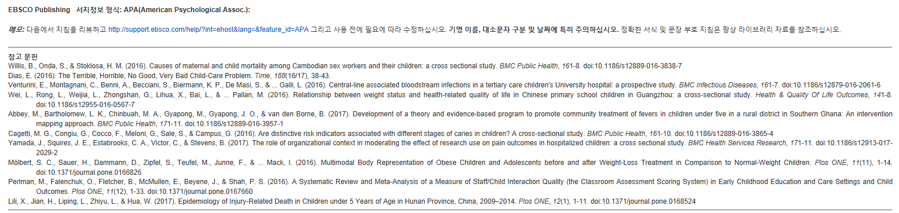
7. My EBSCOhost 개인 폴더 관리
※ My EBSCOhost 개인 폴더를 생성하여 유지 가능.
두 건 이상의 참고문헌 자동 생성하기
1
3
2
참고문헌으로 저장하고 싶은 기사 선택 확인
서지정보형식 선택/지정
4
  • 생성을 원하는 기사 선별/선택 (또는 전체 선택)
  • 원하는 서지정보 형식을 지정/확인
  • 서지 정보 형식 확인 후 저장
  • 선택한 형식으로 “참고문헌 형식” 자동 생성
1
3
2
4

Slide 25
THANK YOU

